Slide 1
데이터 분석 프로젝트
(`22 카타르 월드컵 예측분석 - 대한민국 중심으로)
임호진(조장), 이경재, 정현석

Slide 2
목차
Ⅰ. 역대 월드컵 분석
Ⅱ. `22년 월드컵 분석
Ⅲ. H조 전적 비교
Ⅳ. 대한민국 16강 진출 가능성예측
ⅴ. 결론

Slide 3
Ⅰ. 주제 선정 배경

Slide 4


Ⅰ. 주제 선정 배경
2022년 11월 21일 카타르 월드컵 개최
손흥민, 황희찬 선수등 많은 선수들의 활약으로 국내 팬들의 기대감 상승
월드컵 관전포인트 파악
대한민국 팀의 경쟁력 파악 필요성 증대
과거 월드컵 데이터를 중심으로 카타르 월드컵 우승 팀 예측모델 도출

Slide 5
ⅱ. 데이터 설명

Slide 6



ⅱ. 월드컵 분석에 사용 된 데이터 셋
Kaggle
크롤링
ESPN API
2018 러시아 월드컵 데이터
역대 월드컵 데이터
전 세계 역대 모든 매치 데이터
Transfermarket Site
FIFA Rankig Site
경기 통계,선수 및
팀 정보 데이터

Slide 7
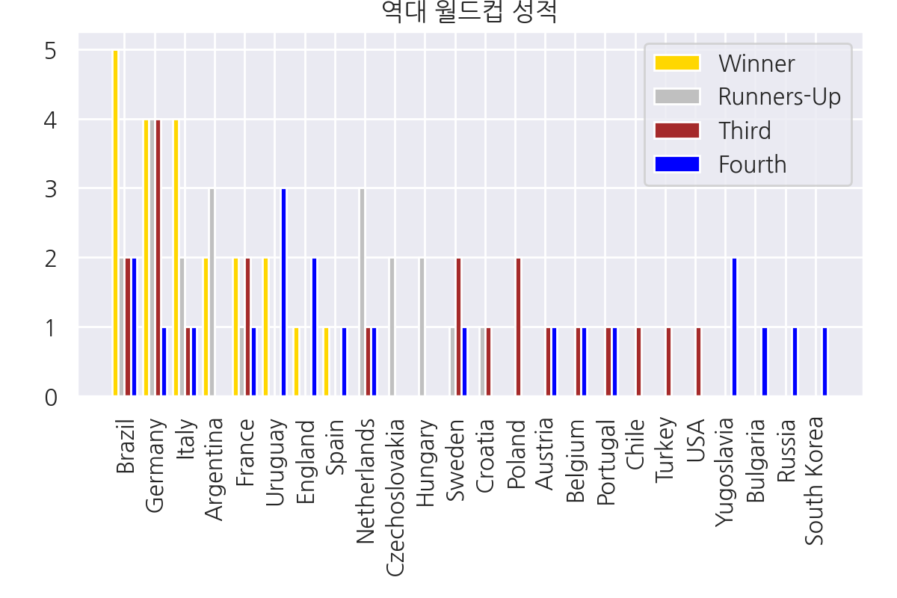
Ⅲ. 역대 월드컵 분석
역대 월드컵 1 ~ 4위 성적
브라질이 5번의 우승으로 역대 가장 많은 우승 횟수를 보임
터키와 대한민국은 월드컵 4등 안에 들었던 유일한 아시아 팀이다.
대한민국은 월드컵 4위안에 들은 경험이 있는 저력있는 팀이다.
Notes:
우리나라가 역대 월드컵에 홈 어드벤티지라고 해도 4위 안에 들었던 전적이 있을 만큼 저력이 있는 팀이며 터키를 제외하고 아시아에서는 4위안에 들어간 유이한 팀이다

Slide 8
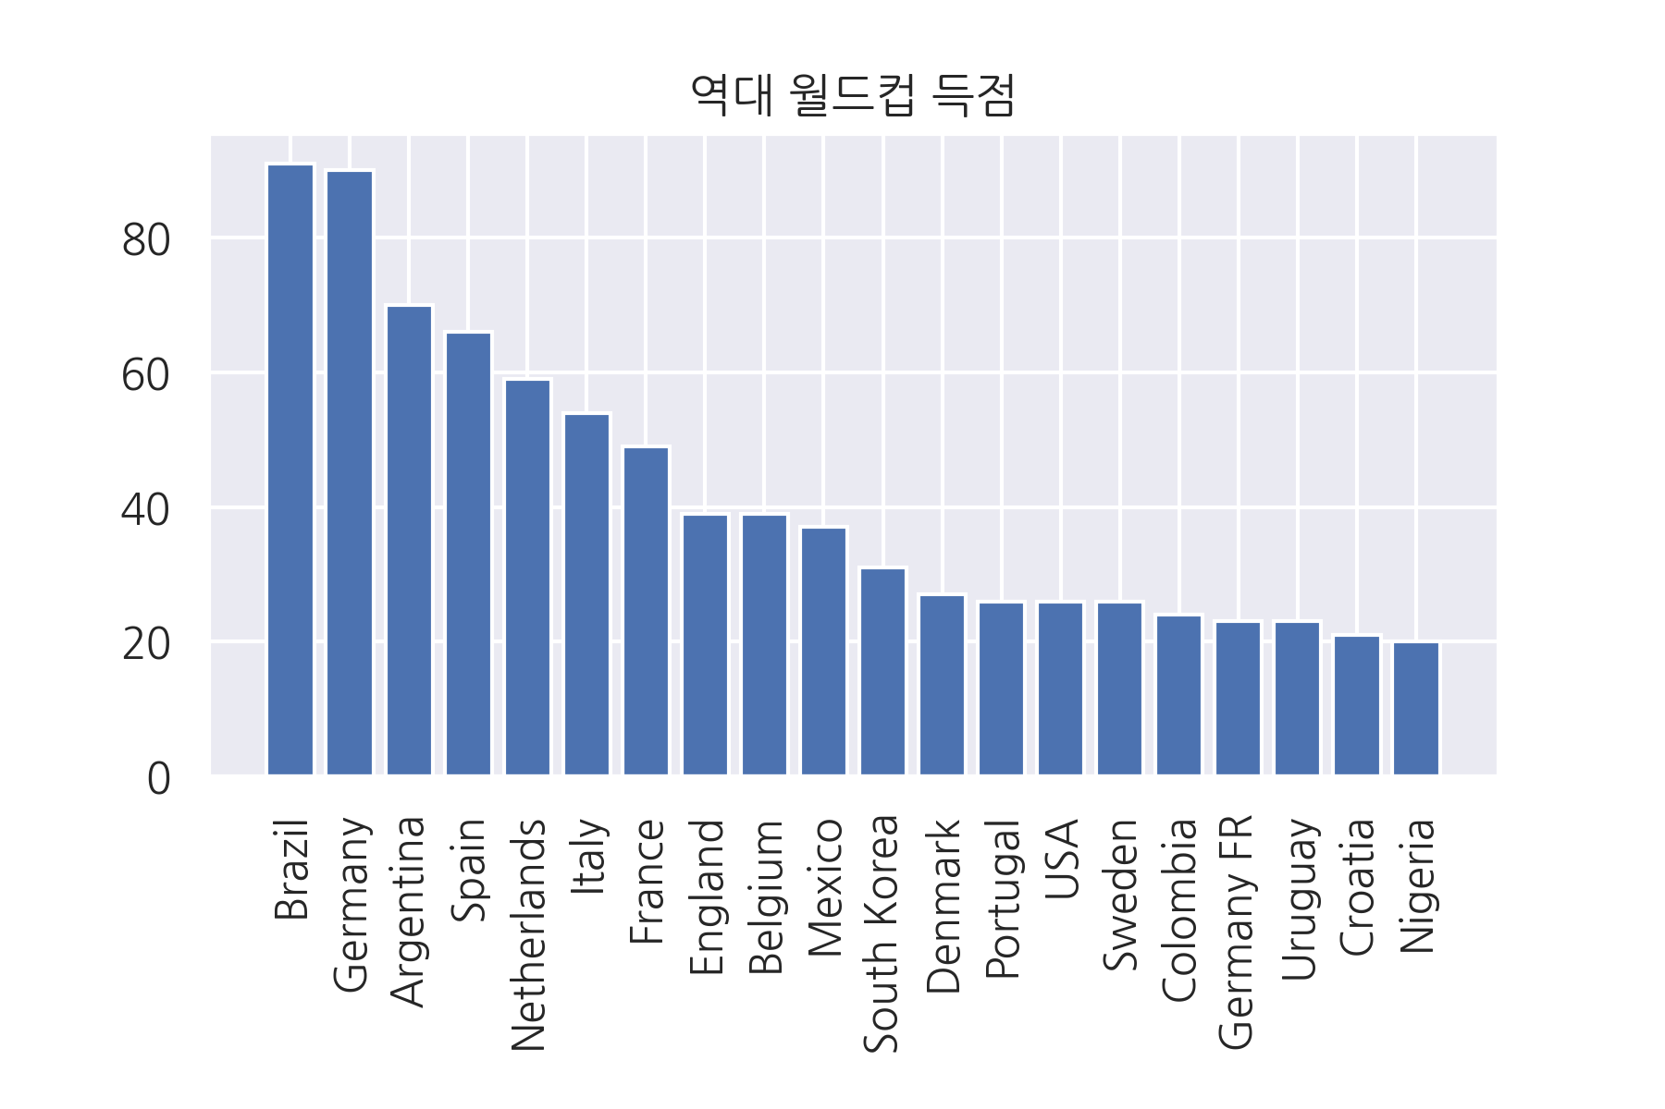
Ⅲ. 역대 월드컵 분석
역대 월드컵 누적 득점 순위
우리나라의 역대 월드컵 득점 순위는 11위
우승 전적이 없는 나라 중 네덜란드, 벨기에 멕시코 다음으로 많은 골 수
경기당 득점으로 봐도 1을 넘는 수치로 공격적인 측면에선 역대 월드컵에서 좋은 팀임을 입증
Notes:
16강을 자주 못 올라가서 경기수가 그리 많지 않음을 생각하면 우승 전적이 없는 나라 중 네덜란드, 벨기에 멕시코 다음으로 공격력은 갖춘 팀임을 입증

Slide 9
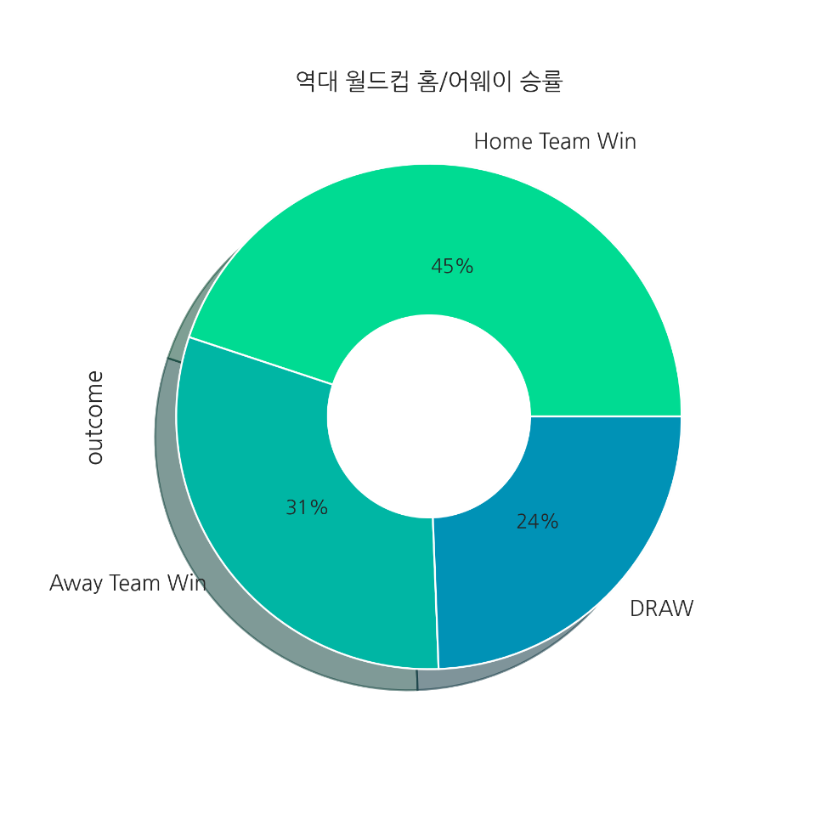
Ⅲ. 역대 월드컵 분석
역대 월드컵 누적 홈/어웨이 승률
Notes:
역대 월드컵에서 홈 팀으로 경기를 하는게 14%pt 정도 승률이 높은 것으로 보임

Slide 10
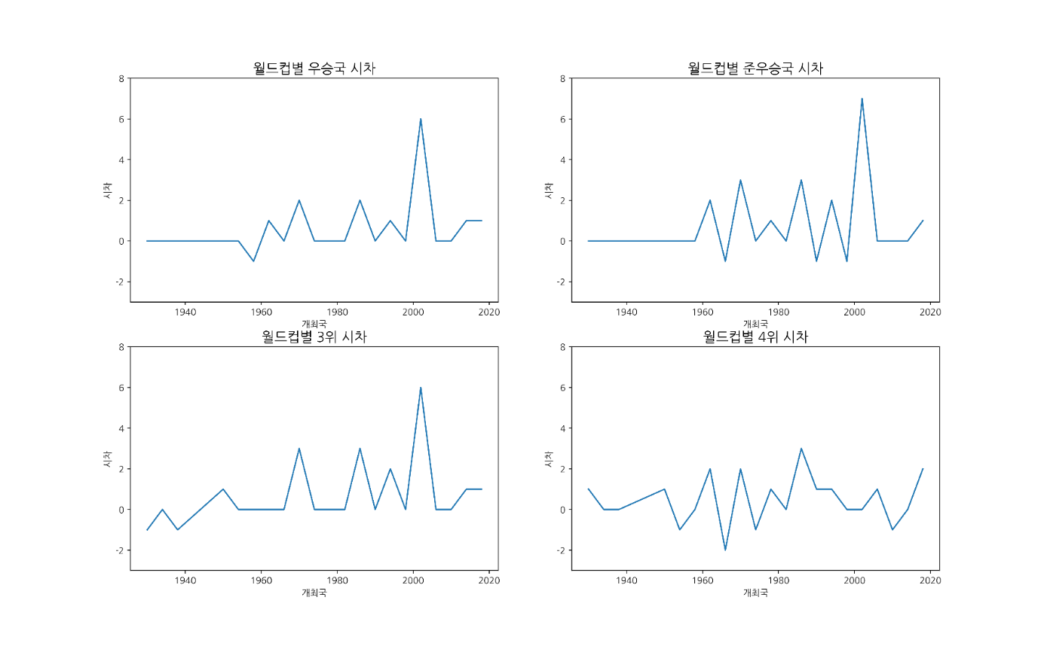
Ⅲ. 역대 월드컵 분석
역대 월드컵 1 ~ 4위 우승국 - 개최국 시차 편차
Notes:
2002년 한일월드컵을 제외하고는 2시간 이내의 국가들이 1 ~ 4위를 대부분 차지한 것으로 나타나 개최국과의 시차도 월드컵 성적에 유의미 한 결과를 나타나는 것으로 보임

Slide 11
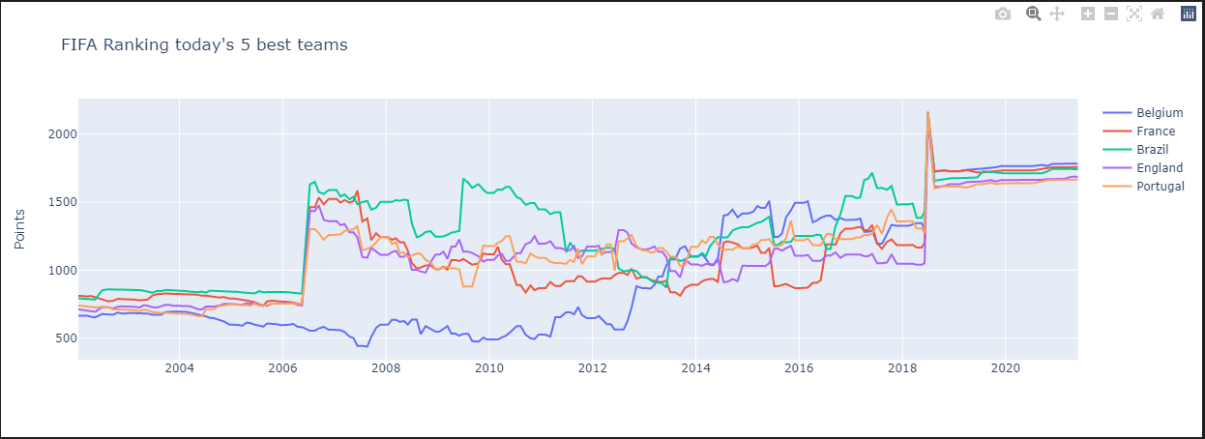
Ⅲ. 역대 월드컵 분석
피파 랭킹 1 ~ 5위 국가 랭킹 포인트 변화
Notes:
현재 시점으로 피파랭킹 1 ~ 5위을 표현한 그래프로 월드컵에 우승이 유력 할 것으로 예측

Slide 12
Ⅳ. `22년 월드컵 분석

Slide 13
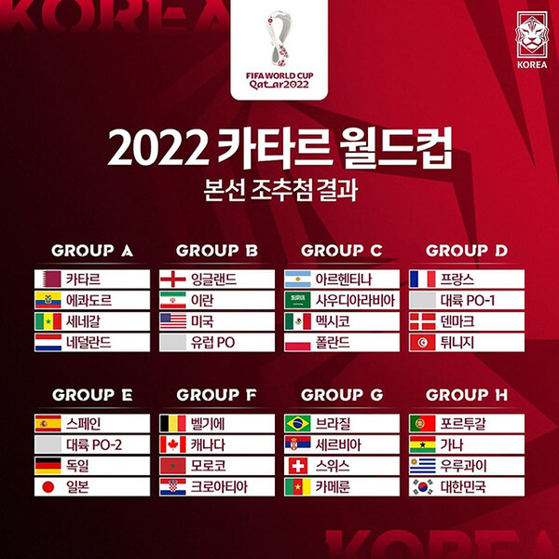
Ⅳ. `22년 월드컵 분석
본선 조 추첨 결과
Notes:
현재 본선 조 추첨 결과로 아직 B,D,E 그룹의 플레이오프 결과가 나오지 않은 상태

Slide 14
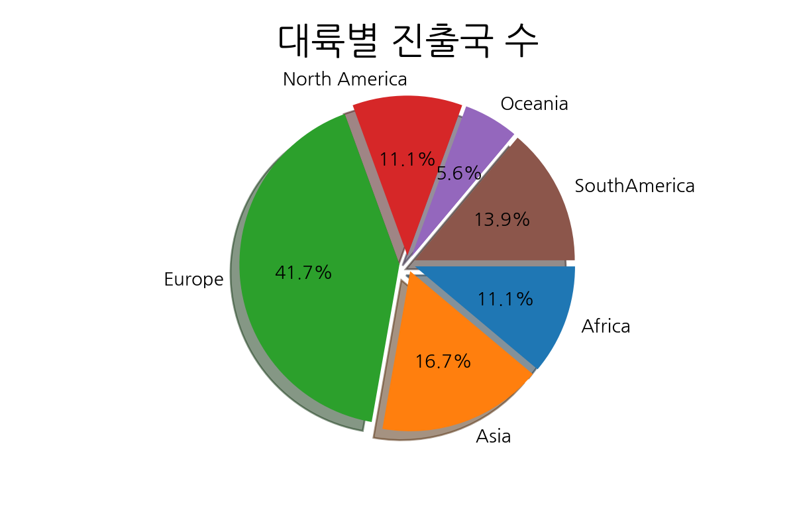
Ⅳ. `22년 월드컵 분석
대륙별 본선 진출국 비율
Notes:
대륙간 P.O.후보국을 포함한 36개국을 대상으로 낸 대륙별 본선 진출국 비율을 나타낸 그래프로 유럽이 현재 가장 많이 진출해 있음(대륙간 본선 진출 티켓에 영향을 받음)

Slide 15
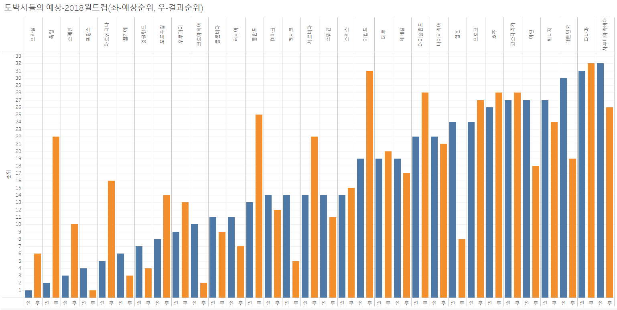
Ⅳ. `22년 월드컵 분석
`18년 러시아 월드컵
Notes:
`18년 러시아 월드컵 당시 대부분의 도박사들이 대한민국을 30위 할 것으로 예측했으나 본선 당시 도박사들의 예측을 벗어나 굉장히 선전한 결과를 나타냈음

Slide 16
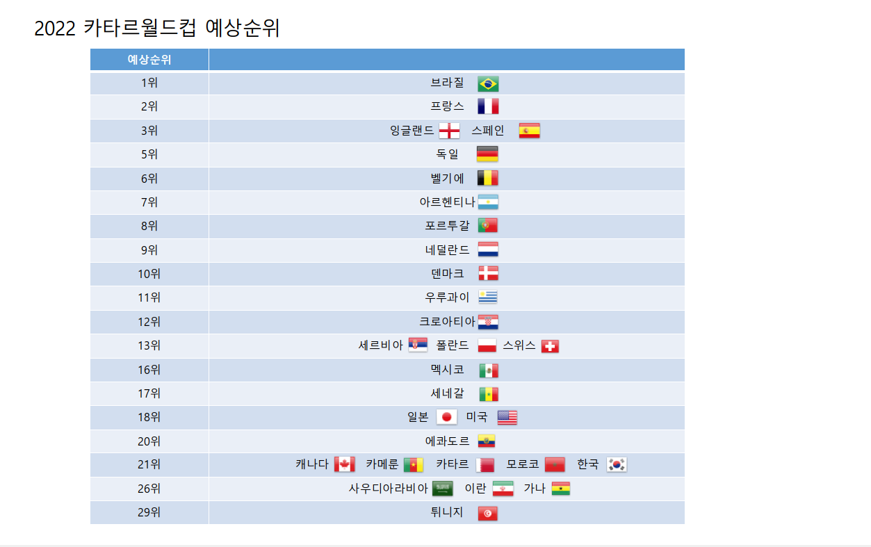
Ⅳ. `22년 월드컵 분석
`22년 카타르 월드컵
Notes:
도박사들이 이번 월드컵도 21위를 예측하고 있음

Slide 17
ⅴ. H조 전적 비교

Slide 18
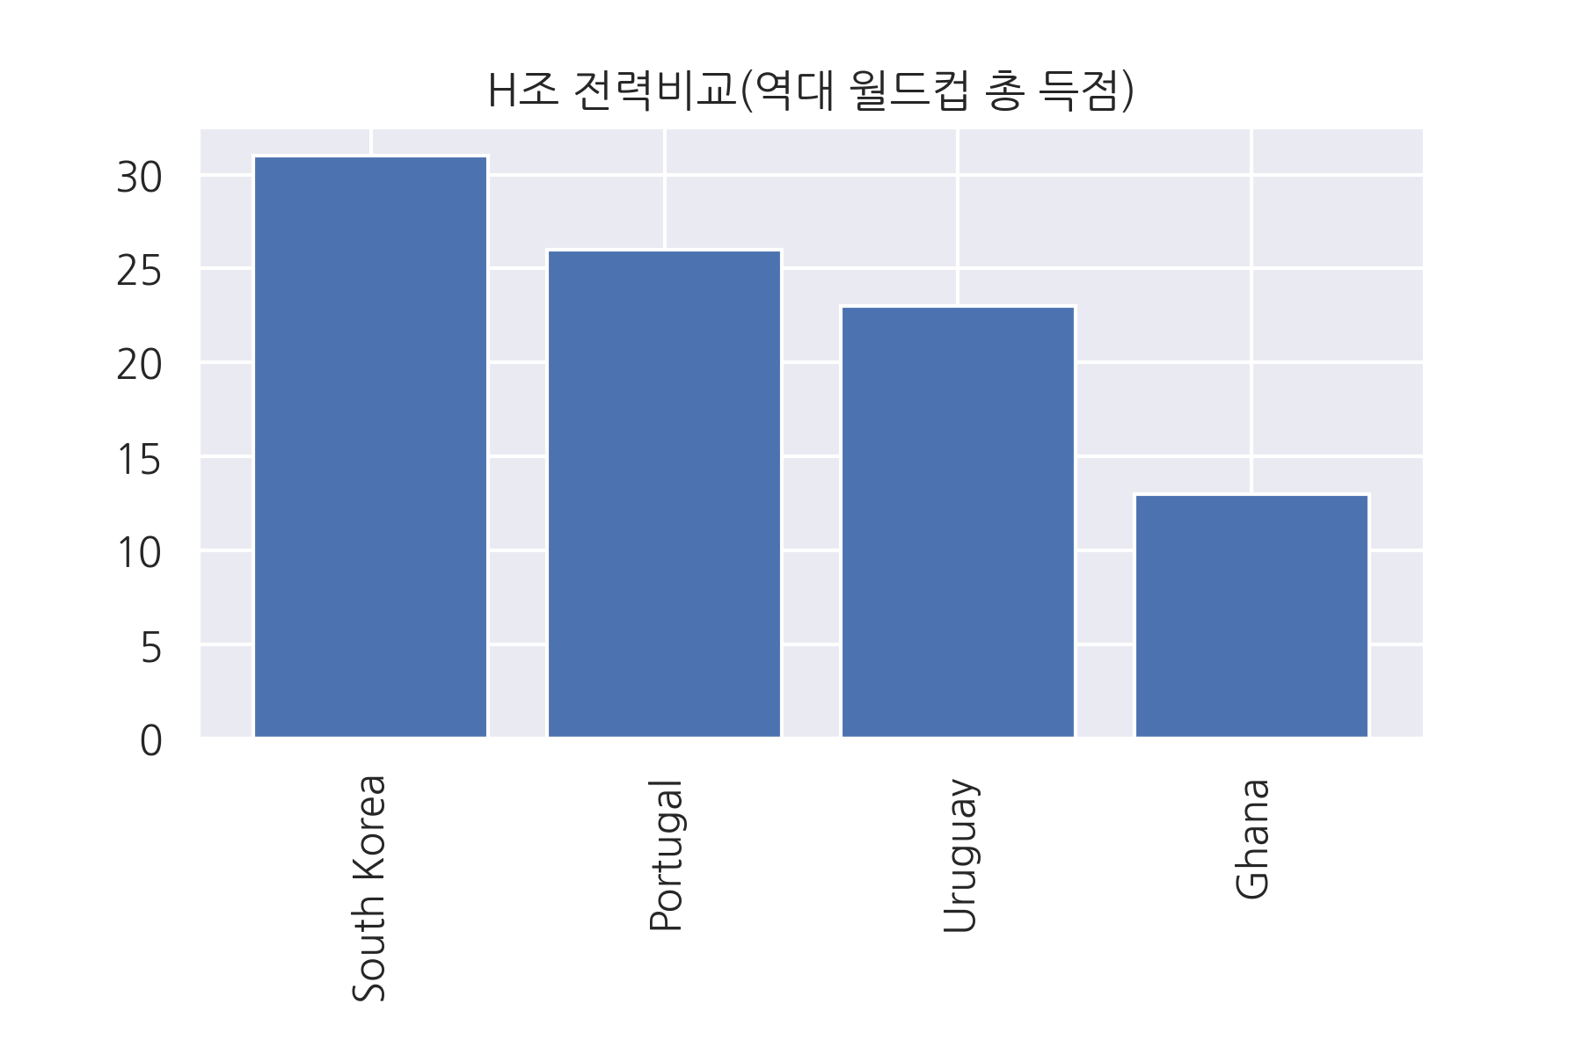
ⅴ. H조 전적 비교
H조 역대 월드컵 총 득점
Notes:
역대 월드컵에서 30여골을 넣었으며 약 30경기를 치뤄 본 경험이 있으므로 도움이 될 것으로 예측됨

Slide 19
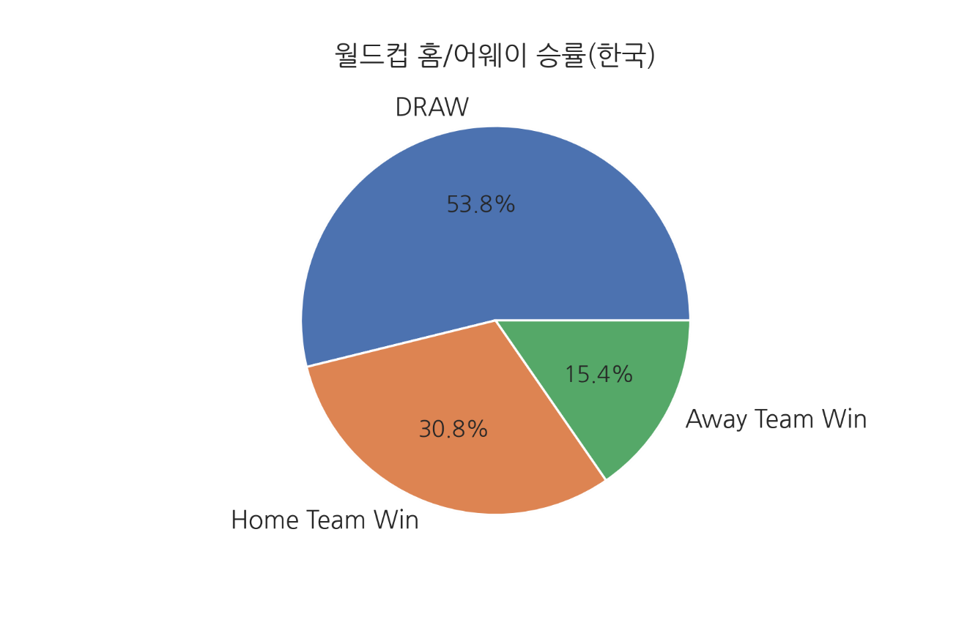
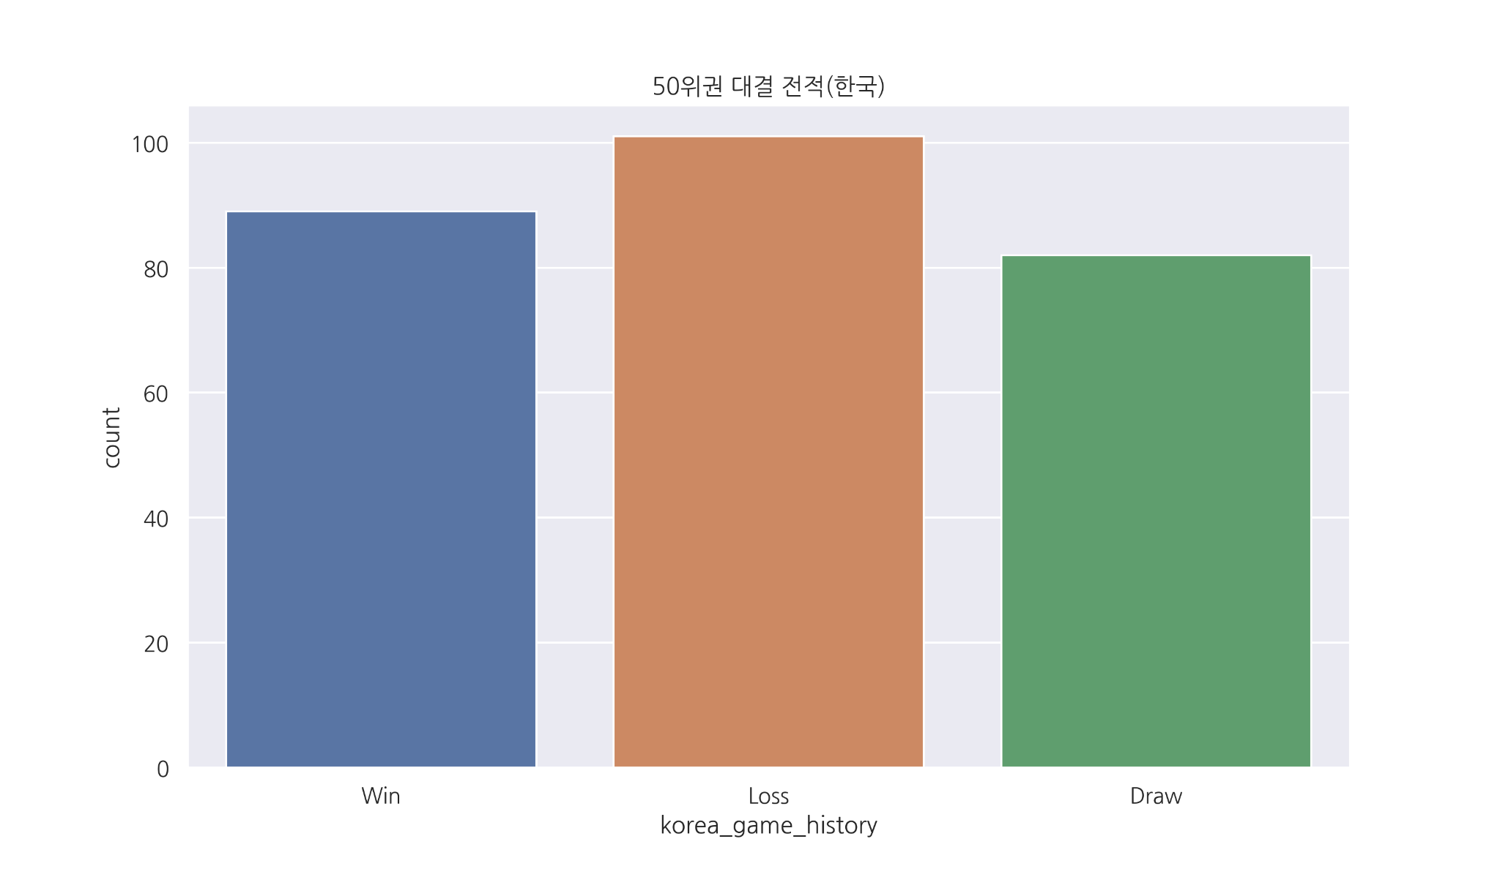
ⅴ. H조 전적 비교
피파랭킹 50위내에 국가를 상대로의 상대전적
(`15년 이후 DATA)
한국 월드컵 홈/어웨이
승률
Notes:
한국은 월드컵에서 홈팀일 때 승률이 높으며, `15년 이후의 50위 이내 국가를 상대로 한 A 매치경기에서 열세의 전적을 보이고 있음

Slide 20
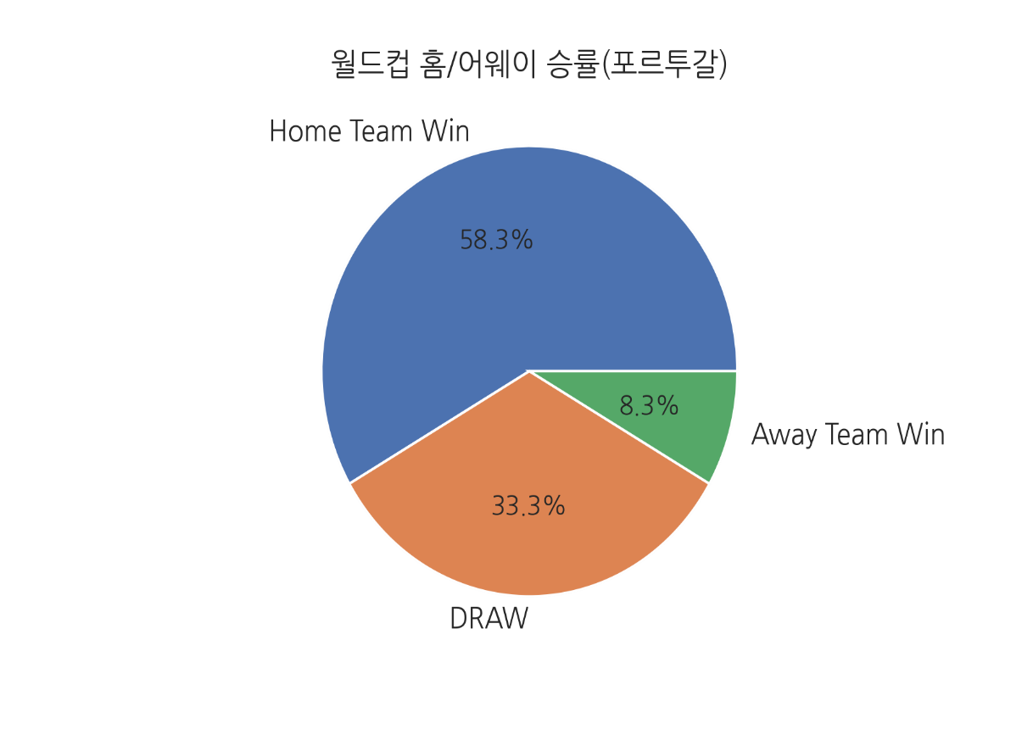
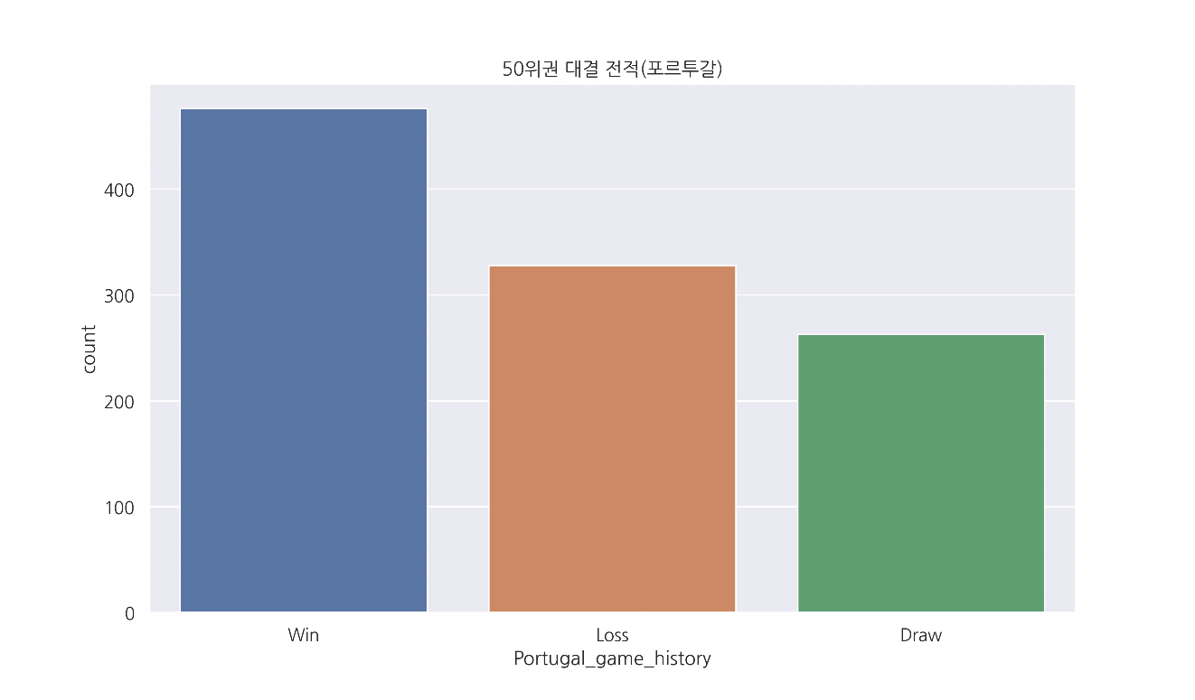
ⅴ. H조 전적 비교
피파랭킹 50위내에 국가를 상대로의 상대전적
(`15년 이후 DATA)
포르투갈 월드컵 홈/어웨이
승률
Notes:
포르투갈은 월드컵에서 홈팀일 때 승률이 높으며, `15년 이후의 50위 이내 국가를 상대로 한 A 매치경기에서 우세의 전적을 보이고 있음

Slide 21
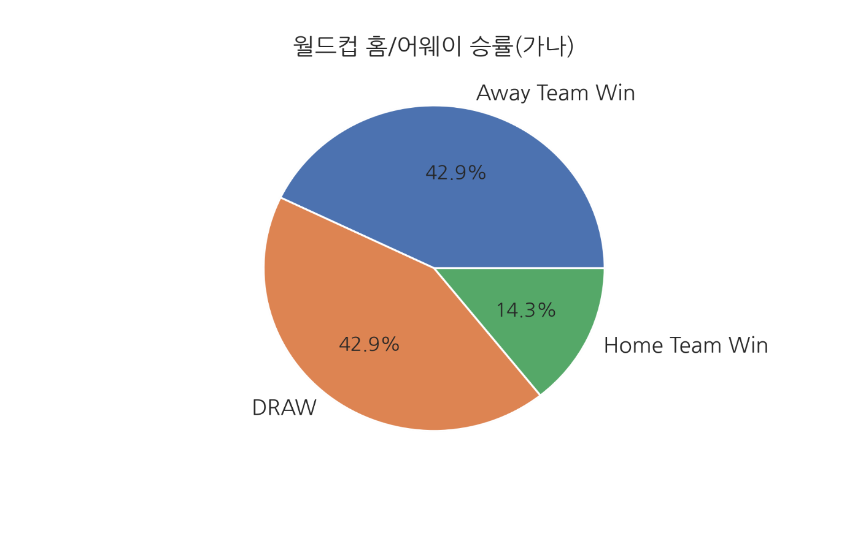
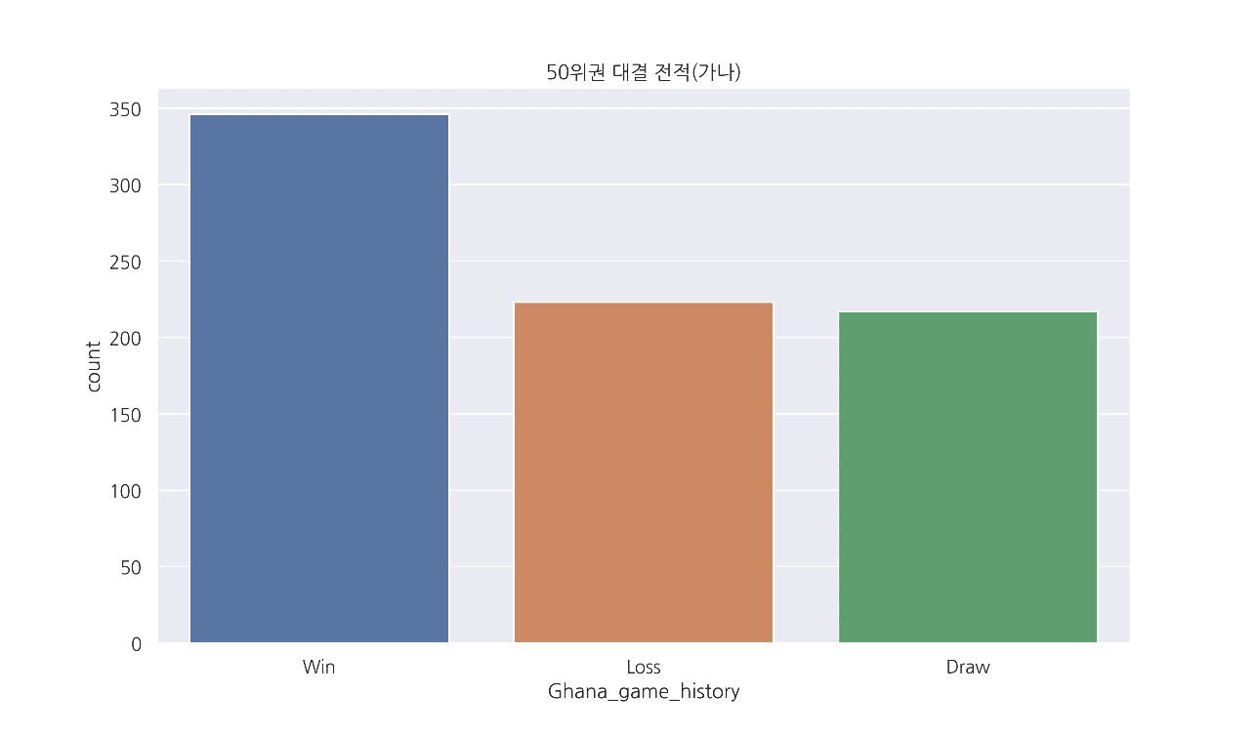
ⅴ. H조 전적 비교
피파랭킹 50위내에 국가를 상대로의 상대전적
(`15년 이후 DATA)
가나 월드컵 홈/어웨이
승률
Notes:
가나는 월드컵에서 어웨이팀일 때 승률이 높으며, `15년 이후의 50위 이내 국가를 상대로 한 A 매치경기에서 우세의 전적을 보이고 있음

Slide 22

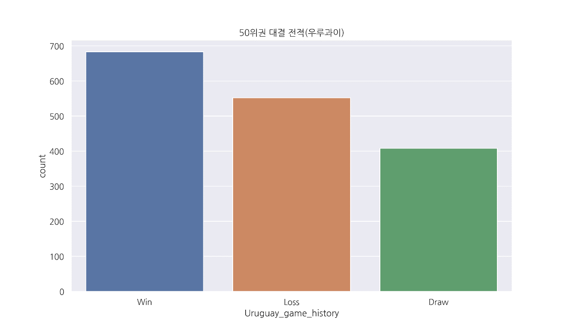
ⅴ. H조 전적 비교
피파랭킹 50위내에 국가를 상대로의 상대전적
(`15년 이후 DATA)
우루과이 월드컵 홈/어웨이
승률
Notes:
우루과이는 월드컵에서 어웨이 팀일 때 승률이 높으며, `15년 이후의 50위 이내 국가를 상대로 한 A 매치경기에서 우세의 전적을 보이고 있음

Slide 23


ⅴ. H조 전적 비교
포트투갈 상대전적
1 : 0
(0)
Notes:
포르투갈과의 A매치에는 단 1번 경기를 펼쳤으며 승리를 경험해본 적이 있음

Slide 24

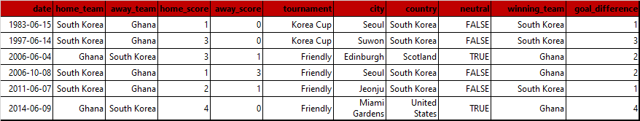
ⅴ. H조 전적 비교
가나 상대전적
3 : 3
(0)
Notes:
가나와의 A매치에는 6번 경기를 펼쳤으며 승률은 3:3으로 동률을 이루고 있음

Slide 25

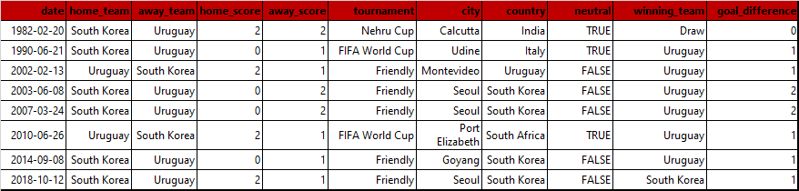
ⅴ. H조 전적 비교
우루과이 상대전적
1 : 6
(1)
Notes:
우루과이와의 A매치에는 8번 경기를 펼쳤으며 1승 1무 6패로 상대적으로 열세에 놓여있음

Slide 26
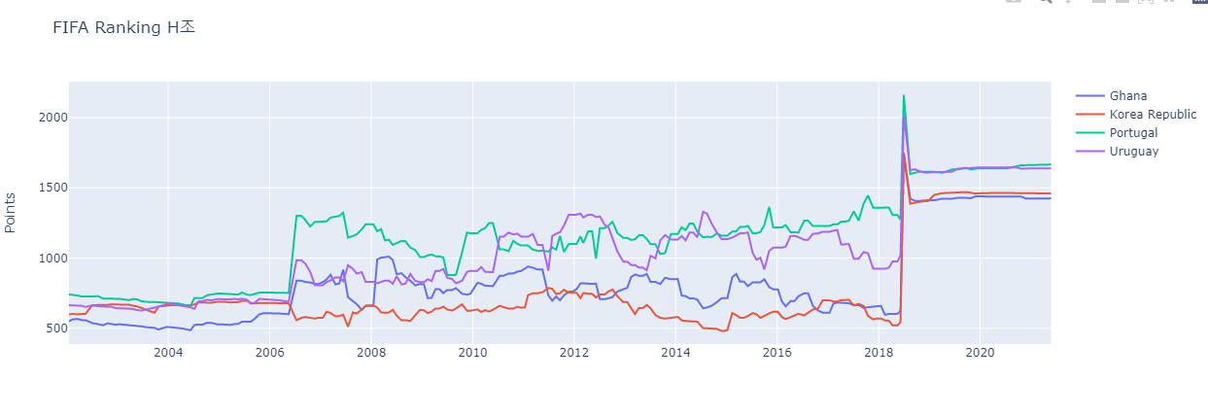
ⅴ. H조 전적 비교
H조 피파랭킹 포인트 변화 그래프
Notes:
2006년 전에는 한국이 우루과이와 포르투갈의 랭킹포인트와 차이가 별로 없었으나 그 이후로 상대적으로 강팀과의 포인트 차이가 크게 나타남

Slide 27
ⅵ. 대한민국 16강
진출 가능성 예측

Slide 28
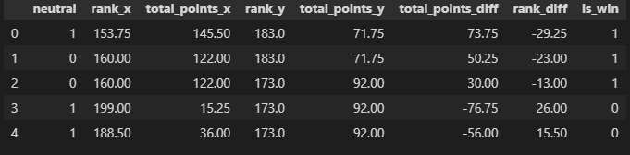
ⅵ. 대한민국 16강
진출 가능성 예측
예측에 사용된 데이터

Slide 29

ⅵ. 대한민국 16강
진출 가능성 예측
예측에 사용된 모델
Random Forest
LightGBM
Logistic Regression

Slide 30
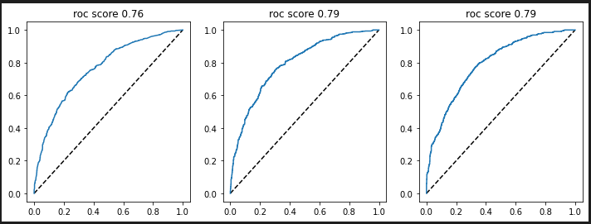
ⅵ. 대한민국 16강
진출 가능성 예측
분류모델 성능 평가 ( ROC curve)
1.Random Forest 2 .LightGBM 3. Logistic Regression

Slide 31
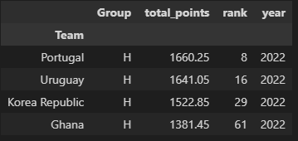
ⅵ. 대한민국 16강
진출 가능성 예측
예측에 쓰일 H조 데이터셋

Slide 32
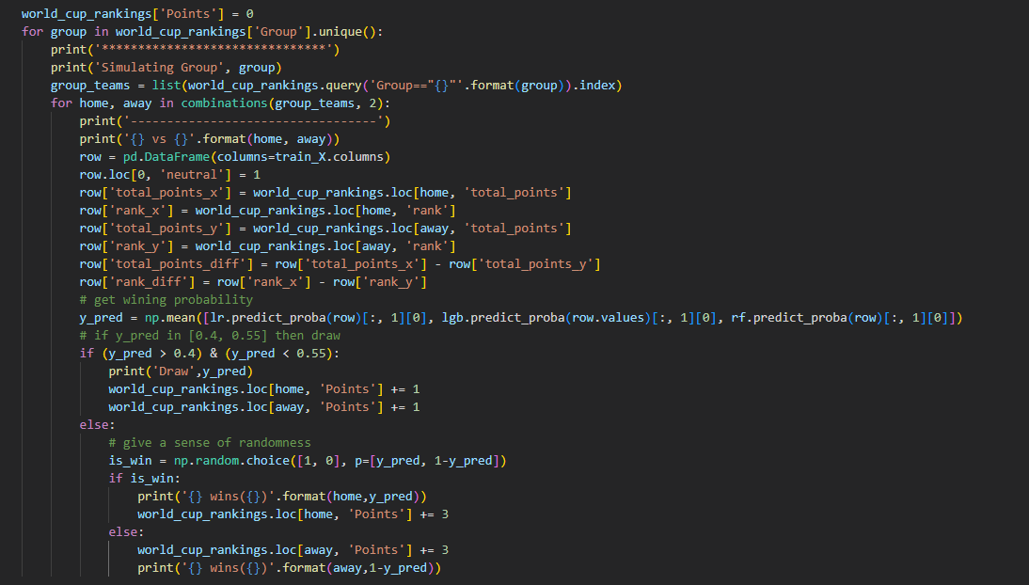
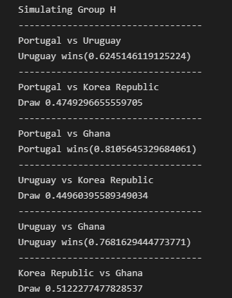
ⅵ. 대한민국 16강
진출 가능성 예측
시뮬레이팅 결과

Slide 33
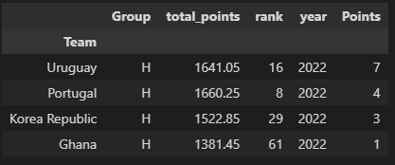
ⅵ. 대한민국 16강
진출 가능성 예측
H조 예상 순위

Slide 34
ⅴ. 결론
데이터를 통해 도출해낸 인사이트(1)
대한민국은 아시아에서 월드컵 4위 안에 진입해본 경험이 있는 국가이며, 8회 연속 월드컵 본선무대 진출의 경험과 경기당 1골 이상의 공격력을 갖춘 국가
`18년 도박사들이 30위를 할 것으로 예측했지만 조별예선 때 전 회 월드컵 챔피언 독일을 꺾고 탈락시키며 18위로 조별리그를 마감한 저력이 있음
역대 월드컵을 통해 보여준 대한민국의 공격력, 경험과 도박사들의 예측을 벗어난 저력이 카타르 월드컵 16강에 좋은 영향을 미칠 것으로 예측

Slide 35
ⅴ. 결론
데이터를 통해 도출해낸 인사이트(2)
피파 랭킹데이터와 랭킹포인트를 통한 예측모델 설정 결과
1위 - 우루과이 (2승1무)
2위 - 포르투갈 (1승1무1패)
3위 - 대한민국 (3무)
4위 - 가나 (1무 2패)
의 결과로 3등을 하여 조별리그 탈락을 할 것으로 예측
다만, 포르투갈은 어웨이팀에서 승률이 낮고 한국은 홈팀에서의 승률이 높았으며, 상대전적이 1 : 0으로 우세하여 한국이 홈팀으로 경기할 경우 승리를 거둘 가능성이 있는 것으로 나타남

